Slide 1
Στοχευμενh θεραπευτικh αγωγh για την αναστολη & αντιστροφη της πολλαπλησ σκληρυνσησ
Συνεντευξη τυπου, 6 νοε 2024, 10.30pm @ electra metropolis hotel

Slide 2
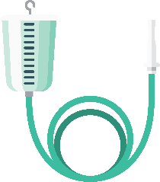
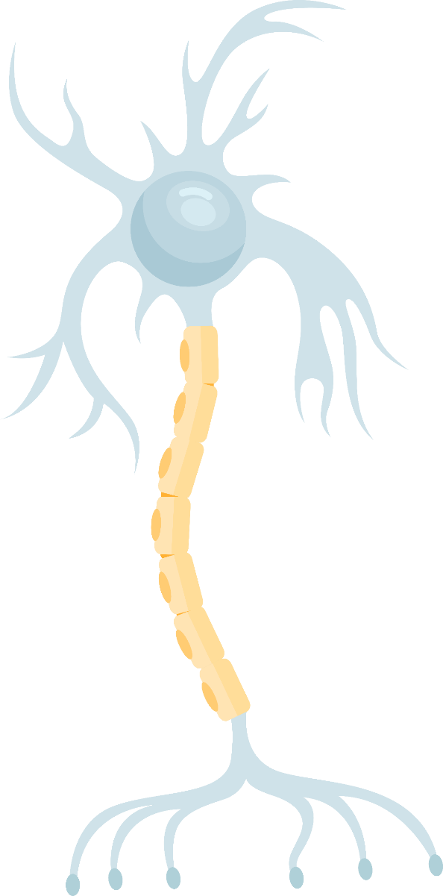
Ακομα δεν εχουμε θεραπεια για την πσ
Yπάρχουν 19 θεραπευτικά σκευάσματα τα οποία είναι εγκεκριμένα από τον FDA
Κανένα από τα φάρμακα δεν αποσκοπεί στην επιδιόρθωση ή αναστροφή της βλάβης της μυελίνης (επαναμυελίνωση), η οποία μπορεί να σταματήσει την εξέλιξη και να αναστρέψει την πορεία της Πολλαπλής Σκλήρυνσης.
Οι περισσότερες από τις τρέχουσες θεραπείες της νόσου (DMTs) στοχεύουν το ανοσοποιητικό σύστημα
Στόχος τους είναι να μειώσουν τη συχνότητα και τη σοβαρότητα των υποτροπών και να επιταχύνουν την ανάρρωση μετά την υποτροπή σε μη-προοδευτικές μορφές της νόσου.
Οι νευρικές ώσεις μπορούν να περάσουν ξανά
Επιδιόρθωση του περιβλήματος της μυελίνης
…none stop or reverse the course of MS

Slide 3
Κυρια Οροσημα
Completed in vivo
animal studies in
Greece & Israel
Η NeuOrphan ιδρύθηκε και κατατέθηκε προσωρινή αίτηση διπλώματος ευρεσιτεχνίας.
Xορηγήθηκαν διπλώματα ευρεσιτεχνίας στις ΗΠΑ και την Αυστραλία.
Τα δεδομένα υποδεικνύουν ότι το Dioprotectome™ ενδέχεται να είναι αποτελεσματικό στη θεραπεία της Πολλαπλής Σκλήρυνσης.
Χορηγήθηκαν οι Ευρωπαϊκές & Καναδικές πατέντες
Ο Δρ. Πετράτος ξεκίνησε την έρευνά του σε δοκιμασίες φαρμάκων και πειράματα κυτταρικών καλλιεργειών.
Ξεκίνησαν οι προκλινικές μελέτες.
2012-14
2014
2015-2016
2020
2021
2021-2022
2024
Research Services Agreement with Monash University (Melbourne)

Slide 4
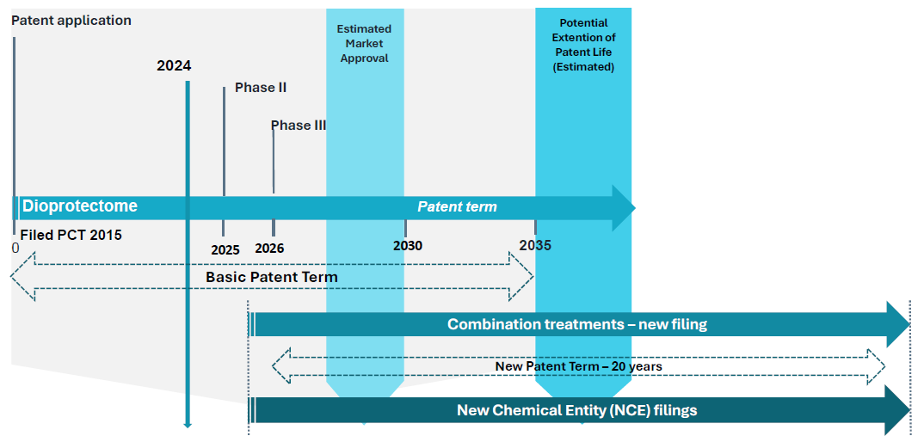
ΟΜΑΔΟΠΟΙΗΣΗ ΠΑΤΕΝΤΩΝ & ΣΤΡΑΤΗΓΙΚΗ
ΔΙΕΘΝΕΙΣ ΠΑΤΕΝΤΕΣ ΦΑΡΜΑΚΟΥ
ΧΡΗΣΗ & ΜΕΘΟΔΟΙ ΤΩΝ ΠΑΤΕΝΤΩΝ ΣΕ ΧΡΗΣΗ
“Improvements in oligodendroglial cell culturing methods and in methods for treating neurodegenerative disorders by using thyroid hormones or analogues”
Australia | AU2015372427A1 AU2015372427B2 | 2017-08-10 2020-07-02 [Granted]
Canada | CA2971901A1 CA2971901A1 | 2016-06-30 2022-06-21 [Granted]
Europe | EP3237605A1 EP3237605A4, EP3237605B1 | 2017-11-01 2018-07-11 2021-02-24 [Granted] (GB, FR, DE, CZH, GR, NO, NL, IT)
USA | US10640748B2 | 2020-05-05, [Granted]
“Oligodendroglial cell culturing methods and in methods for treating neurodegenerative disorders by using thyroid hormones or analogues”
USA | US2017342380A1, | 2017-11-30
 | WO2016101017A1 | 2016-06-30 Priority date: 2014-12-24
Australia | USA | Canada | Europe | Germany | France
UK | Greece | Italy | Netherlands | Norway
ΣΤΡΑΤΗΓΙΚΗ ΠΑΤΕΝΤΩΝ ΙP

Slide 5
Current Development Plan
Current funding rounds progress DioprotectomeTM to Phase 2 clinical study
Pre-clinical | Phase 1 Clinical Study | Phase 2 Clinical Study
Regulatory Pathway: Safety profiling to test drug-to-drug interaction GMP Manufacturing: Manufacturing DioprotectomeTM for Phase-2 studies Clinical trial & Ethics: Writing and submission of clinical trial protocol & Human Ethics approval for submission to the TGA/EMA Regulators | Phase 1 Not Required: Given the substantial safety human data on the off-patent drug, DioprotectomeTM and its derived analogs are of high translational potential and can be fast-tracked to Phase-2 studies. | Patients: 200 in Australia, 400 patients in Greece, US TBC Length: 12 months duration from patient recruitment Locations: Australia, Greece and USA Objectives: To measure functional cognition and fatigue (using MS reactor) and; To monitor progression of MS (using MRI scans) and measure EDSS (Expanded Disability Status Scale) on enrolled participants living with MS.
Accelerated to Phase 2

Slide 6
Clinical Pathway
 | 2024 | 2025 | 2026 | 2027
Stage 1 Capital Raise USD3M (2024-2025)
Stage 2 Capital Raise USD10M (2025)
Future Capital Raise $TBC (2025-2026)
GMP Manufacturing
Pre-clinical
studies
Opening IND regulatory approval (TGA & EMA)
Phase 2A Human Efficacy Studies / Antipodes Trial (Australia) – 12 months from patient recruitment
Phase 2A Human Efficacy Studies / Odyssey Trial (Greece/Czech) – 12 months from patient recruitment
Opening IND regulatory approval (FDA)
Phase 2B / 3 Human Efficacy Studies (US) – 24 months from patient recruitment
Licensing opportunities

